Slide 1
«Изучение исторических фактов, связанных с великими открытиями и изобретениями русских учёных в области биологии»

Slide 2
ЖRWИZЗНQЬ ЧЕQWЛUОВЕКDА НSЕ ВЕLLЧНWА, НQО НАNУWКА ИL ЗНWRАНGИZЯ ПЕUРЕСRТУQПАGЮТR ПОVРОDГИ СТQWОЛЕYТИFЙ.
ЖИЗНЬ ЧЕЛОВЕКА НЕ ВЕЧНА, НО НАУКА И ЗНАНИЯ ПЕРЕСТУПАЮТ ПОРОГИ СТОЛЕТИЙ.

Slide 3
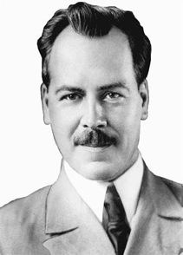
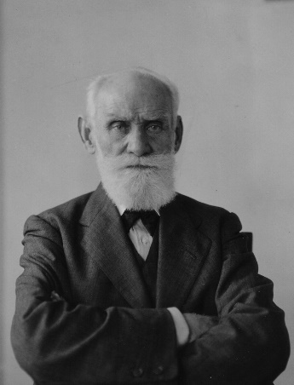
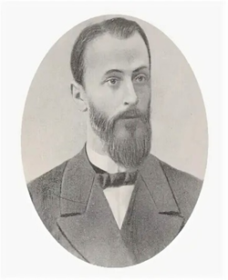
О тех, кто первым ступил на неизведанные земли, О мужественных людях-патриотах, Кто в мир пришел, чтоб сделать его лучше. О тех, кто проторил пути в науке, Кто с детства был настойчивым в стремлениях.
И беззаветно к цели шел своей. Кто они?

Slide 4
Русские учёные
Николай Иванович Вавилов
Советский ботаник, географ, селекционер, генетик. Вавилов автор теории научных основ селекции пшеницы, внедрил новые более перспективные сорта пшеницы, исключив все неперспективные, продвигал растениеводство на Крайний Север в зоны полупустынь, строил опытные станции по всей стране и наконец, Вавилов — создатель мировой коллекции семян.
Иван Петрович Павлов
Русский и советский физиолог. Именно он стал создателем терминологии и научных основ учения о рефлексах и высшей нервной деятельности, первым из отечественных служителей науки, получившим в 1904 году высокое звание лауреата Нобелевской премии в области физиологии за выдающуюся по своему значению работу о физиологии пищеварения.

Slide 5
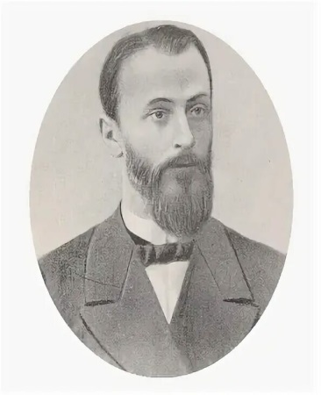
Русские учёные
Дмитрий Иосифович Ивановский
Дмитрий Ивановский – русский физиолог растений и микробиолог, главным достижением которого стало открытие вирусов, по сути – новой формы жизни. Ученый не увидел вирусов в микроскопе, потому что в то время не было подходящей аппаратуры. И все же он доказал их существование теоретически, на основе своих смелых экспериментов. Именно вирусы принесли ученому мировую известность, и он дал основу для развития вирусологии, как науки. Но и множество работ по микробиологии почвы, физиологии растений были хорошо известны в научном мире. По словам современников, «многие коллеги совершенно искренне считали Ивановского гением».

Slide 6
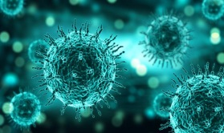
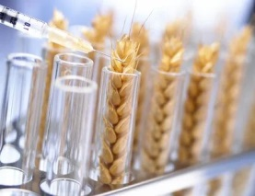
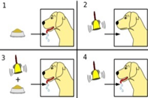
Составление таблицы
Открытие | Имя учёного | Основные направления деятельности
Открытие | Имя учёного | Основные направления деятельности
 | Дмитрий Иосифович Ивановский | Микробиолог. Открытие вирусов.
 | Николай Иванович Вавилов | Создатель мировой коллекции семян.
 | Иван Петрович Павлов | Рефлексы высшей нервной деятельности

Slide 7
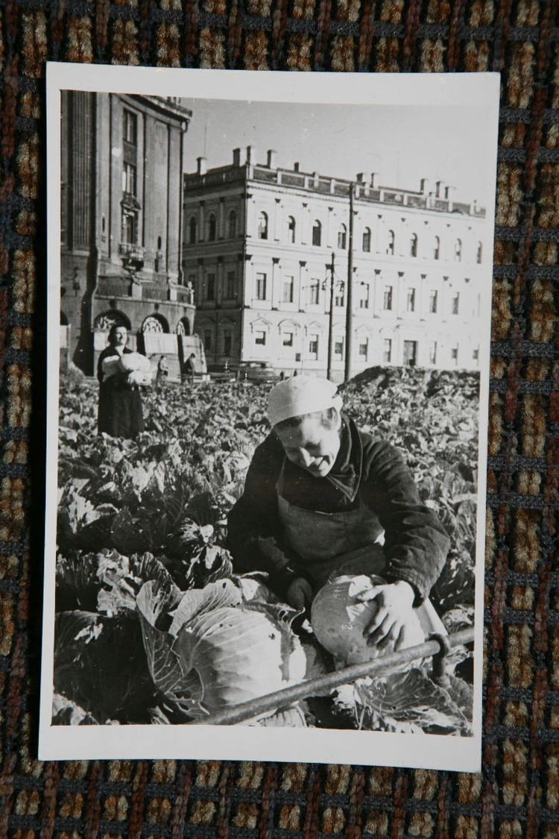
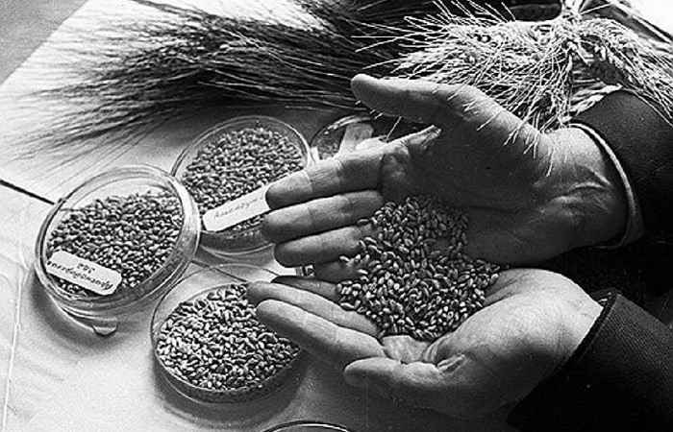
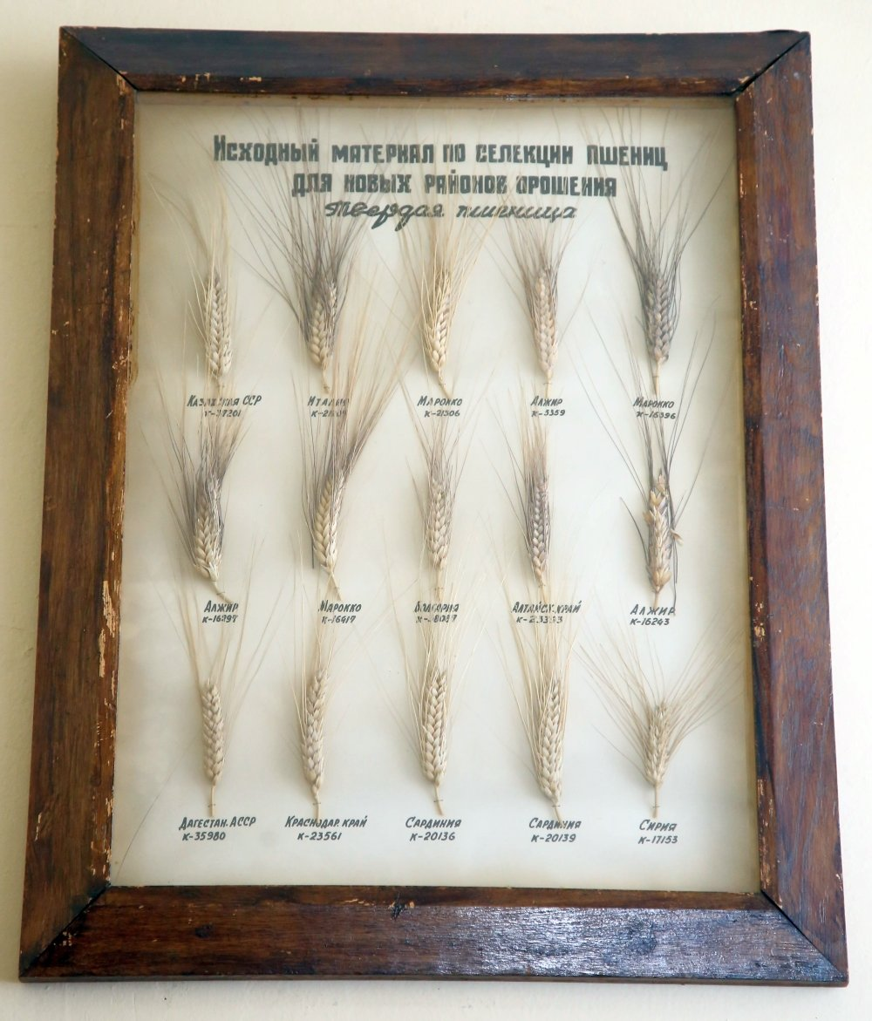
«Тихий подвиг»

Slide 8
Спасибо за урок

